Slide 1
CAS FINAL LOCAL BIKE
KEVIN HOFER

Slide 2
1 - IDENTIFIER DES AXES D'ANALYSE PERMETTANT D'AIDER L'ÉQUIPE DES OPÉRATIONS.
Définir les axes d’analyse :
Optimisation des processus :
KPI 1 : Taux de respect des délais de livraison
KPI 2 : Rotation des stocks
Maximisation des ventes :
KPI 3 : Top produit par magasin
KPI 4 : Panier moyen par magasin
KPI 5 : Revenu par salarié par magasin
Augmentation des revenus :
KPI 6 : Fidélisation client
KPI 7 : Croissance par marque

Slide 3
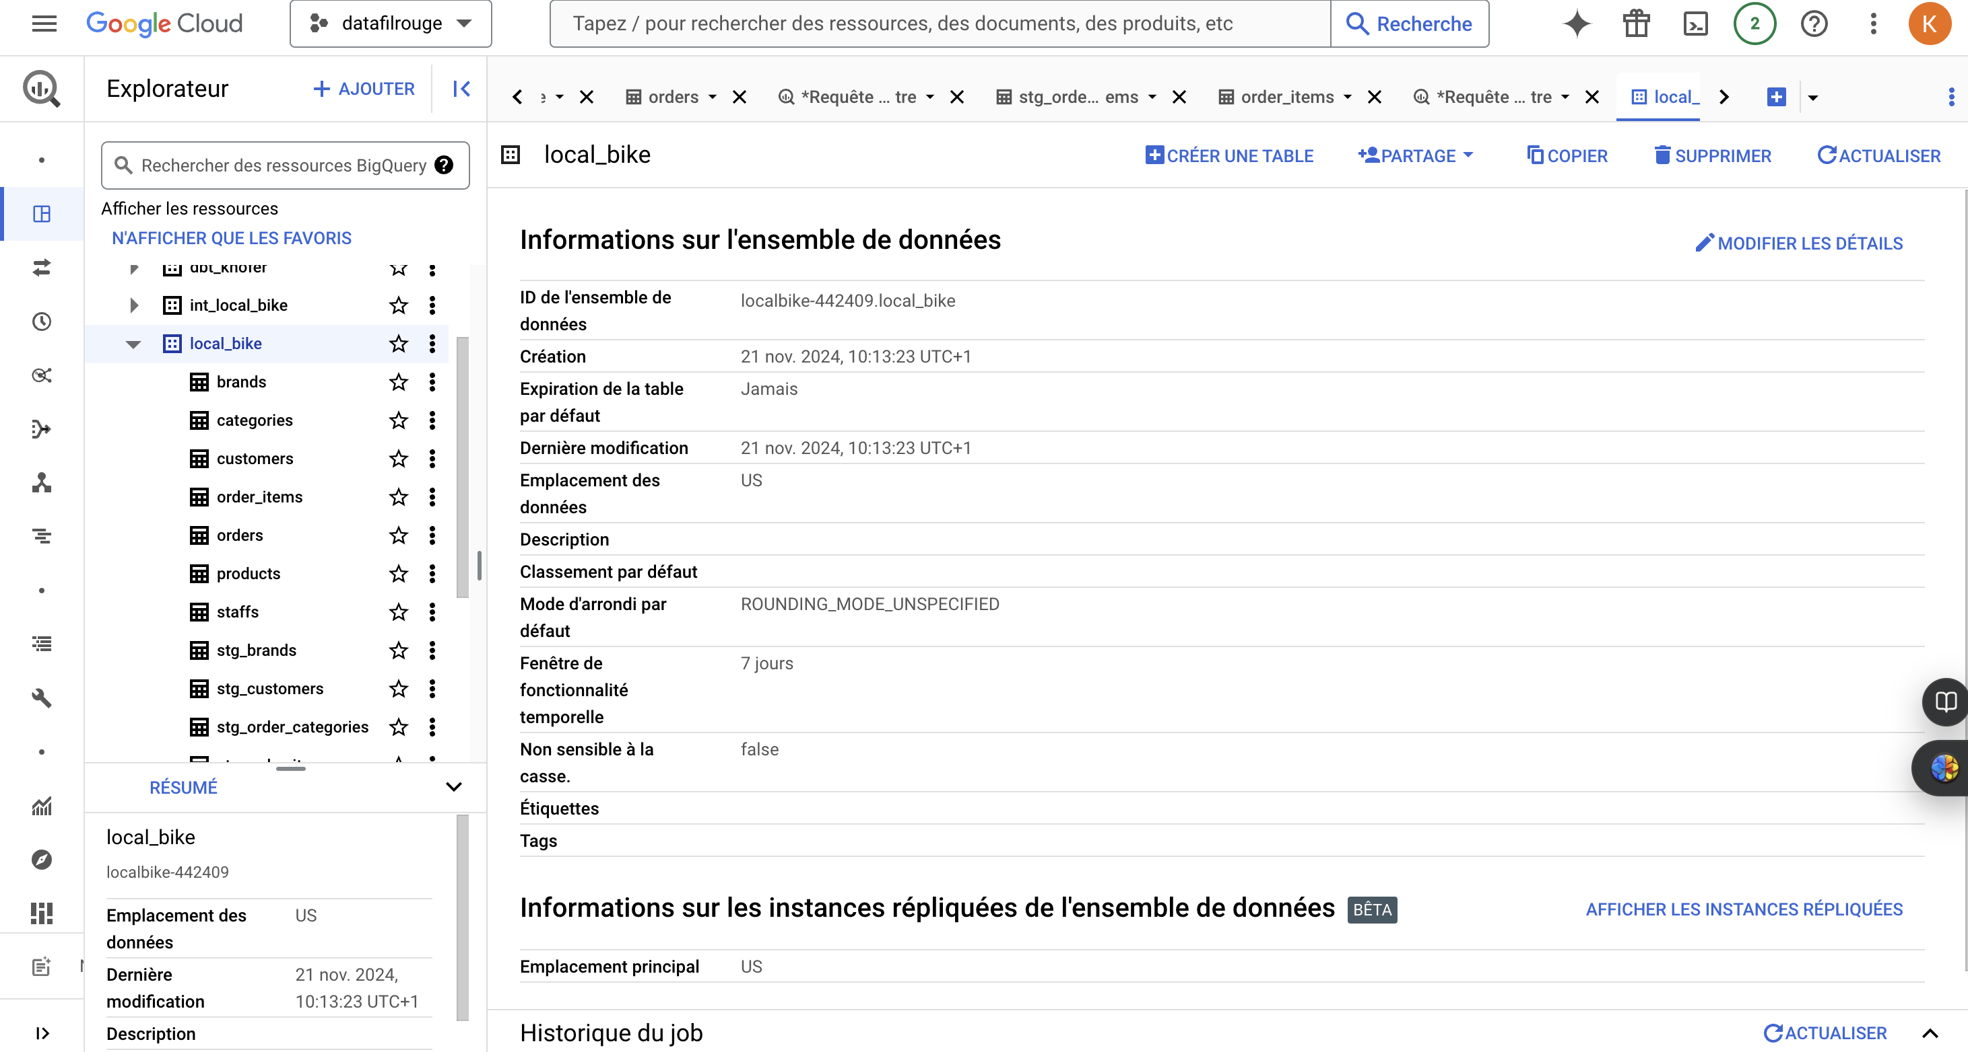
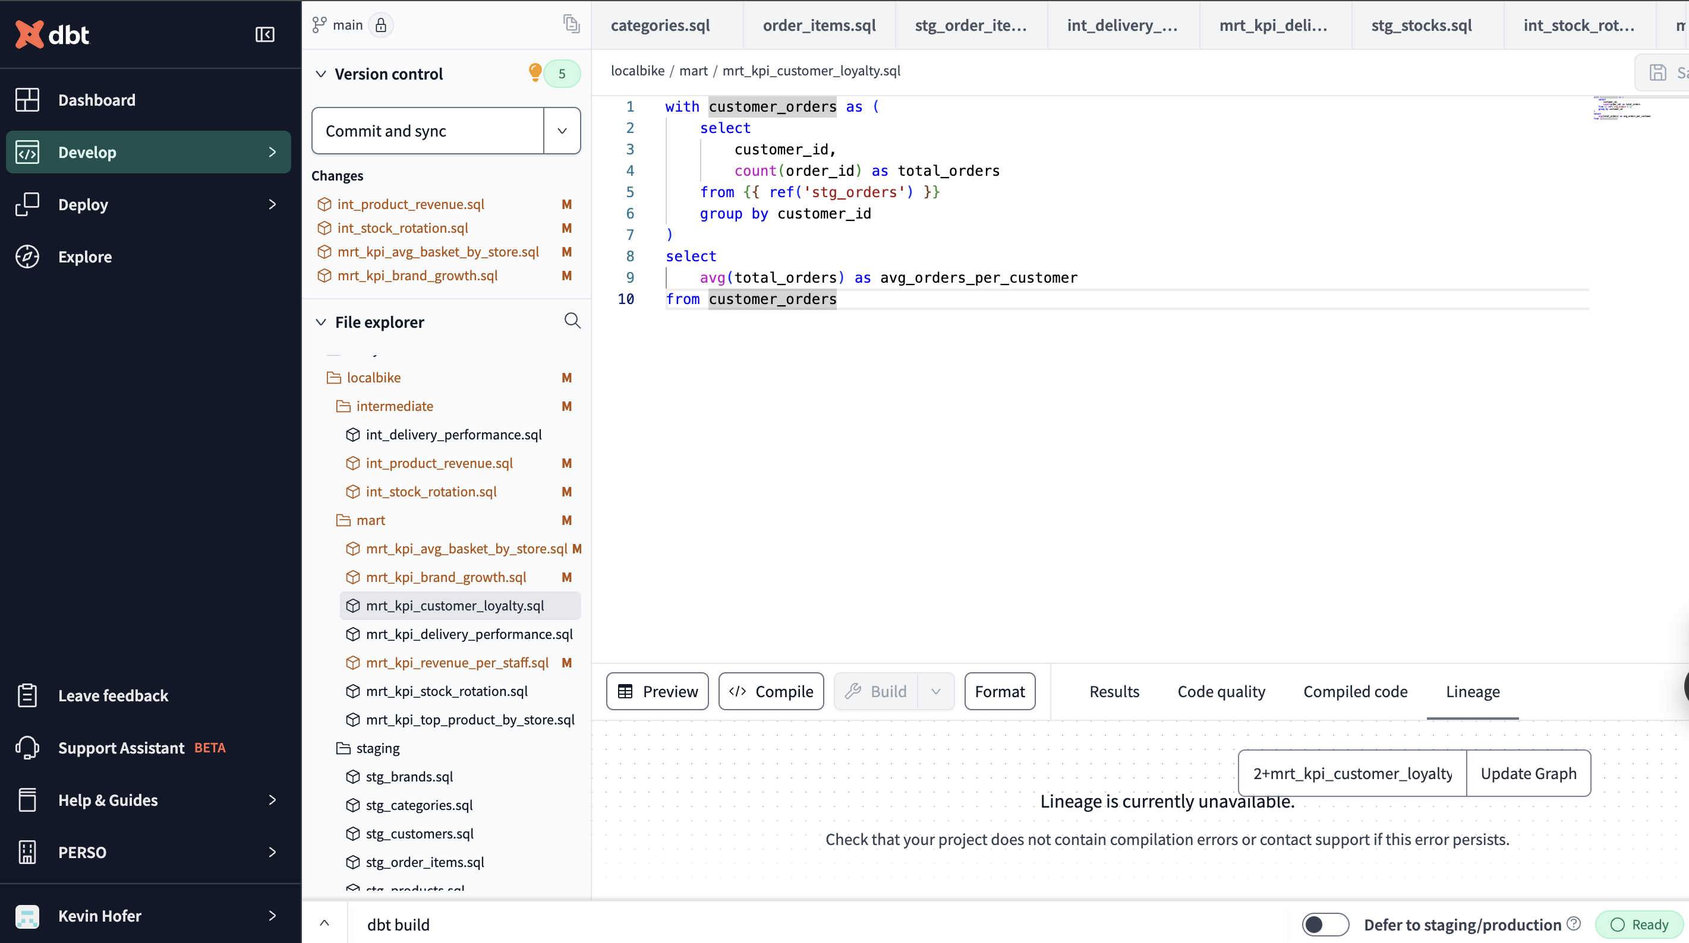
2 - IMPORTER LES DONNÉES BRUTES DANS BIGQUERY. 2 - STRUCTURER LES DONNÉES DANS UN PROJET DBT POUR FACILITER LES ANALYSES.
Modélisation des données :

Slide 4
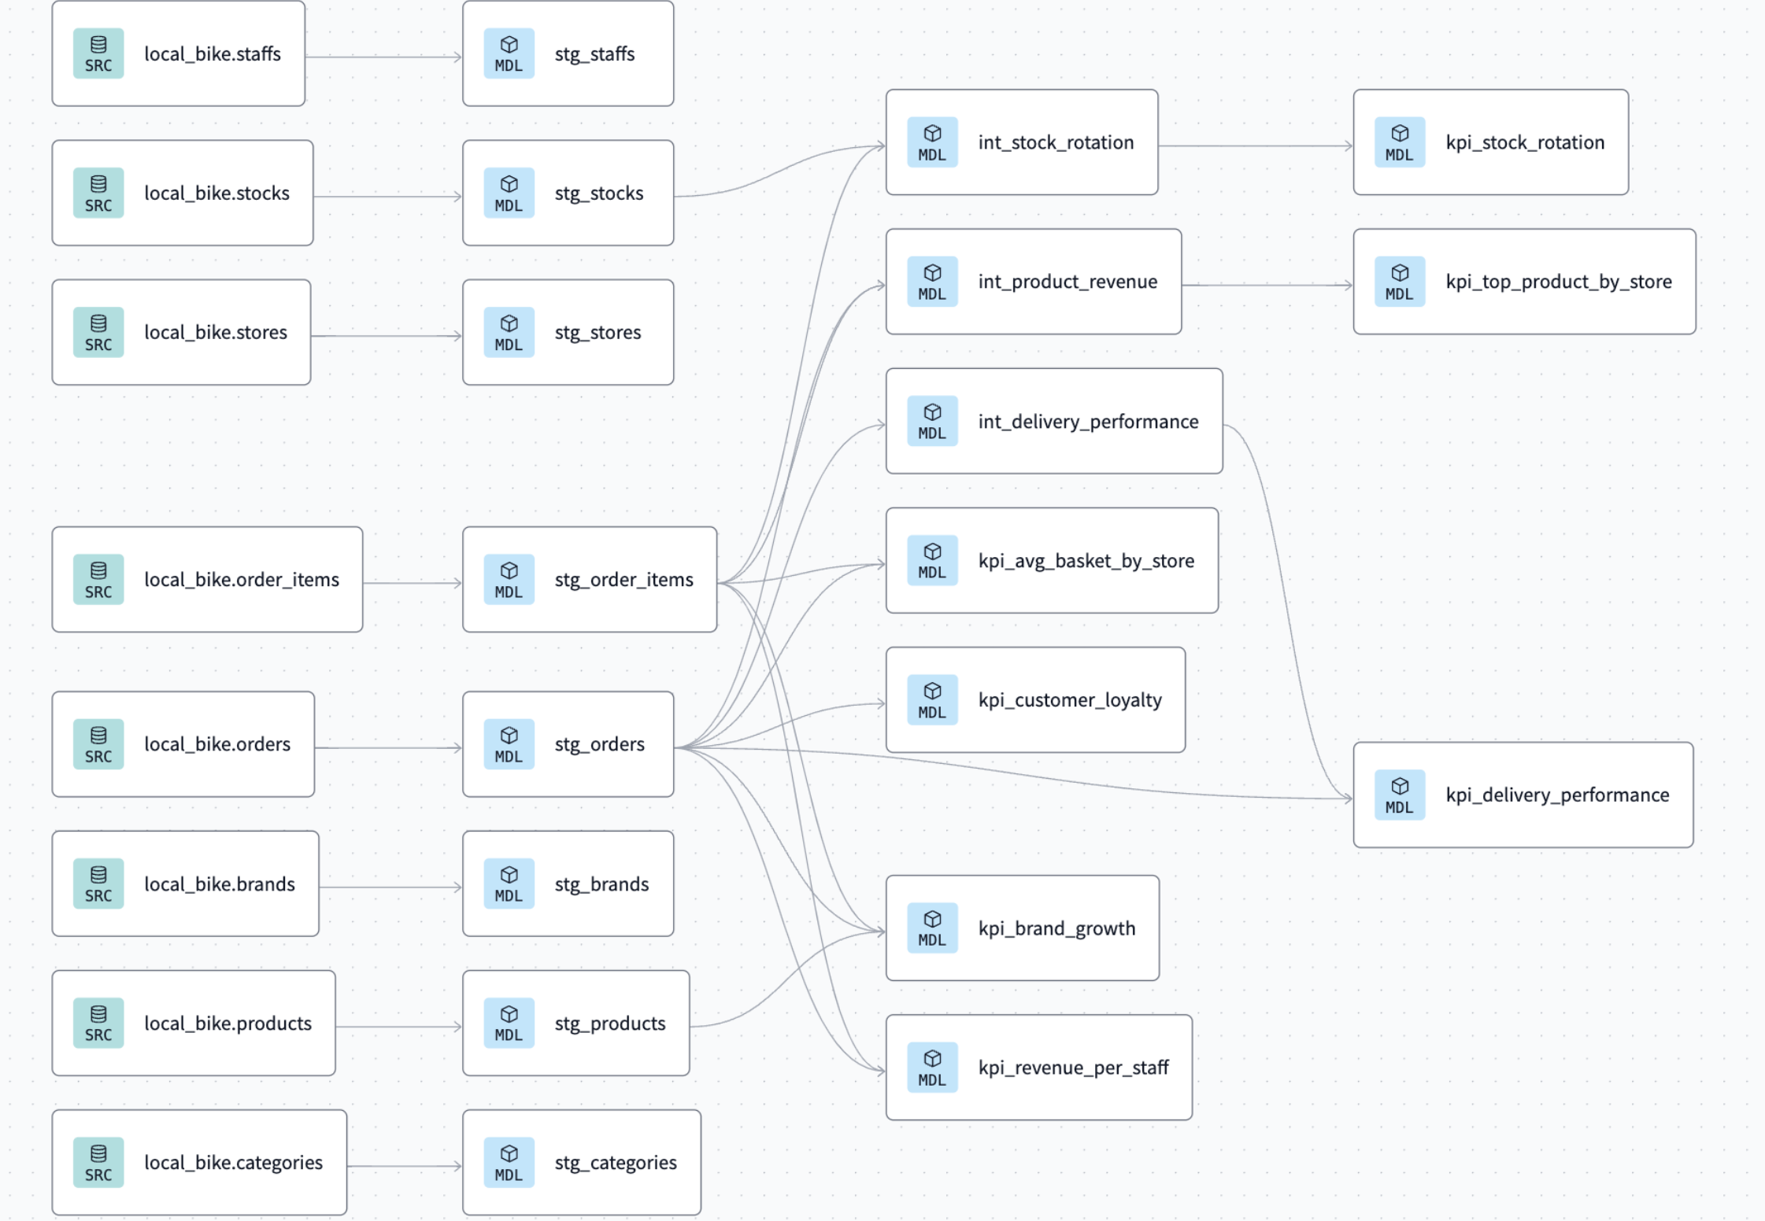
2 - IMPORTER LES DONNÉES BRUTES DANS BIGQUERY. 2 - STRUCTURER LES DONNÉES DANS UN PROJET DBT POUR FACILITER LES ANALYSES.
Modélisation des données :

Slide 5
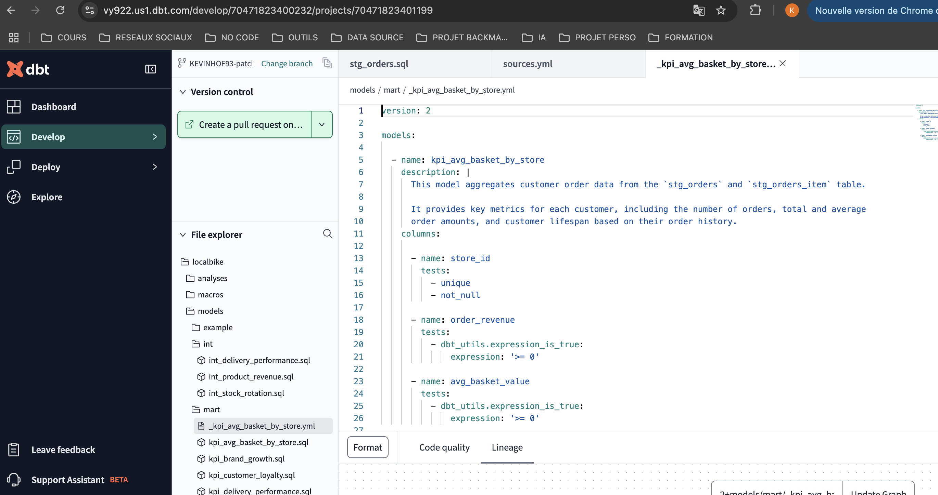
3 - AJOUTER DES TESTS ET UNE DOCUMENTATION COMPLÈTE, EN PARTICULIER POUR LES MODÈLES QUI SERONT CONNECTÉS AUX TABLEAUX DE BORD.
Implémentation des tests et documentation :

Slide 6
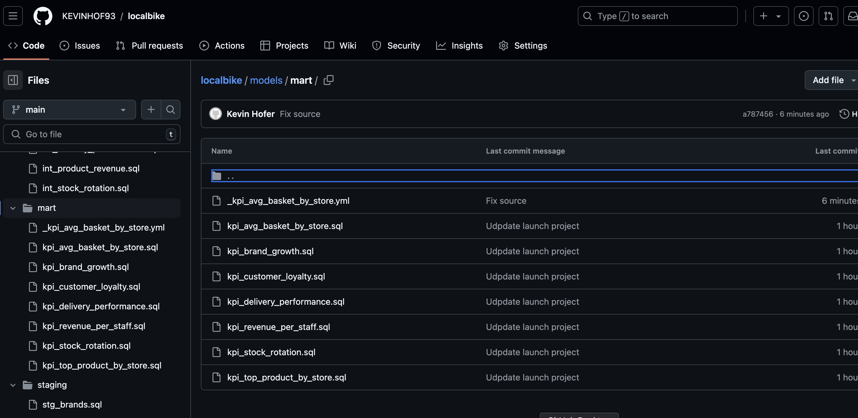
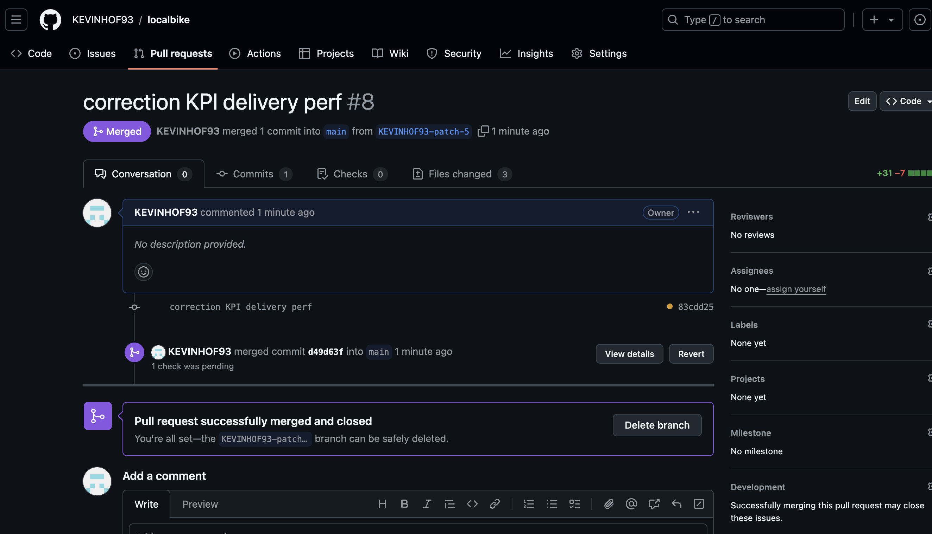
4 - HÉBERGER LE PROJET SUR GITHUB ET FAIRE EFFECTUER UNE PR DE VOTRE CODE À UN DE VOS COLLÈGUE. INVERSEMENT, EFFECTUER UNE PR DE SON CODE. 4 - CRÉER UNE OU PLUSIEURS VISUALISATIONS DANS L'OUTIL DE BI DE VOTRE CHOIX (MÉTABASE, POWER BI, TABLEAU) POUR PRÉSENTER LES INSIGHTS DE MANIÈRE VISUELLE.
Visualisation et partage :

Slide 7
4 - CRÉER UNE OU PLUSIEURS VISUALISATIONS DANS L'OUTIL DE BI DE VOTRE CHOIX (MÉTABASE, POWER BI, TABLEAU) POUR PRÉSENTER LES INSIGHTS DE MANIÈRE VISUELLE.
Visualisation et partage :
A FINALISER

Slide 8
Bonus: Création de Dashboard et Analyse
5 - EFFECTUER UNE ANALYSE COMPLÈTE EN CRÉANT UN DASHBOARD POUR RÉPONDRE À LA PROBLÉMATIQUE D’OPTIMISATION DES REVENUS DE LOCAL BIKE
A FINALISER

